Slide 1

«Хочу всё знать!»
Интерактивная викторина

Slide 2



Как называются мельчайшие
частицы, из которых состоят
все вещества в природе?
Если расшифруешь анаграмму,
узнаешь правильный ответ
ОМЫТА
АТОМЫ

Slide 3
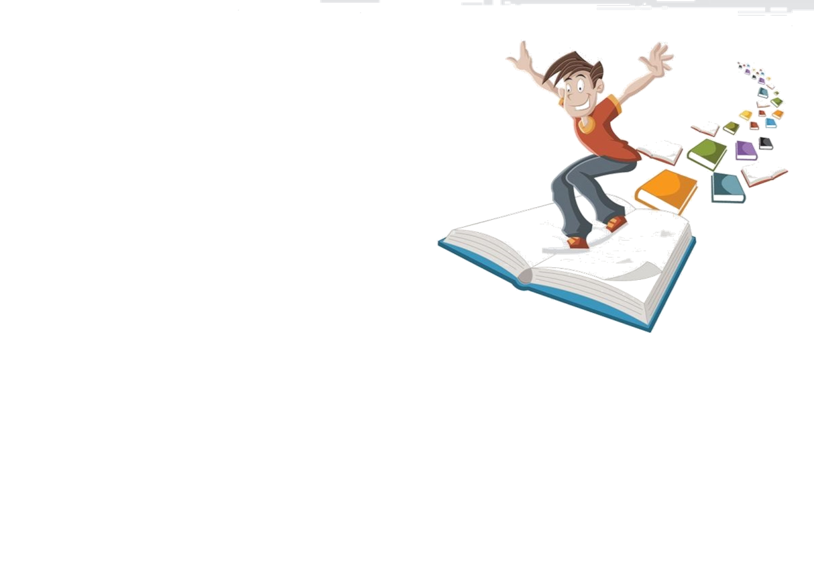
Эти микроорганизмы живут повсюду и состоят из одной клетки.
Как они называются?
Если расшифруешь анаграмму,
узнаешь правильный ответ
ТЕРИБАКИ
БАКТЕРИИ

Slide 4
Что является основным строительным материалом живой клетки?
Если расшифруешь анаграмму,
узнаешь правильный ответ
КОЛЕБ
БЕЛОК

Slide 5
Как называется пустота, пространство, в котором нет ничего?
Если расшифруешь анаграмму,
узнаешь правильный ответ
КУМАВУ
ВАКУУМ

Slide 6
Какой материал получают после обжига мела, известняка?
Им белят потолок.
Если расшифруешь анаграмму,
узнаешь правильный ответ
ВСЕТИЗЬ
ИЗВЕСТЬ

Slide 7
Как называется мельчайшая частица, состоящая из группы атомов?
Если расшифруешь анаграмму,
узнаешь правильный ответ
АКУЛЕМОЛ
МОЛЕКУЛА

Slide 8
Как называется пористое вулканическое стекло, образовавшееся из остывшей лавы?
Если расшифруешь анаграмму,
узнаешь правильный ответ
МАЗЕП
ПЕМЗА

Slide 9
Растение с полезными свойствами, которое может заменить мясо?
Если уберешь лишние повторяющиеся буквы, узнаешь правильный ответ
АБВАСАВОБАЯ
СОЯ

Slide 10
Как называется материал, создаваемый
путем смешения металлов
и других веществ?
Если уберешь лишние повторяющиеся буквы, узнаешь правильный ответ
ОСОПОЛОАВО
СПЛАВ

Slide 11
Как называется главный строительный материал растительного мира, используемый для изготовления бумаги?
Если расшифруешь анаграмму,
узнаешь правильный ответ
ЛОЗАЛЮЦЕЛ
ЦЕЛЛЮЛОЗА

Slide 12
Как называется подвижное соединение двух частей механизма, обеспечивающее их вращение?
Если расшифруешь анаграмму,
узнаешь правильный ответ
НАРЫШИР
ШАРНИРЫ

Slide 13
Назовите вещество, которое
хорошо растворяется в воде
с выделением тепла
Если расшифруешь анаграмму,
узнаешь правильный ответ
ЛОЩЕЧЬ
ЩЕЛОЧЬ

Slide 14
Что является проводником электрического тока?
Если расшифруешь анаграмму,
узнаешь правильный ответ
ДОРЕКЛЭТ
ЭЛЕКТРОД

Slide 15
Как называются вещества,
которые содержат в себе яд?
Если расшифруешь анаграмму,
узнаешь правильный ответ
СИНОКТЫ
ТОКСИНЫ

Slide 16
Как называется дерево,
из которого добывают каучук?
Если уберешь три лишних слога,
узнаешь правильный ответ
ПАГЕРАВЕЛИЯ
ГЕВЕЯ

Slide 17
Какой основной материал использовали для изготовления кукол с 1940-х годов?
Если расшифруешь анаграмму,
узнаешь правильный ответ
ПАСТИКЛ
ПЛАСТИК

Slide 18
Какой газ используется для создания рекламных щитов, светящихся вывесок театров, магазинов и ресторанов?
Если уберешь лишние повторяющиеся буквы, узнаешь правильный ответ
САНСАЕСОНА
НЕОН

Slide 19
Что составляет основу современных досок для сёрфинга?
Если расшифруешь анаграмму,
узнаешь правильный ответ
ПЛАТОНЕПС
ПЕНОПЛАСТ

Slide 20
Как называется искусственный воск,
из которого делают цветные мелки?
Если расшифруешь анаграмму,
узнаешь правильный ответ
АРФИНАП
ПАРАФИН

Slide 21
Назовите материал, из которого
делают простые карандаши
Если расшифруешь анаграмму,
узнаешь правильный ответ
ФАТИГР
ГРАФИТ

Slide 22
Из этой простой вещи делают гвозди и шурупы. Что это?
Если расшифруешь анаграмму,
узнаешь правильный ответ
ВОЛКОРОПА
ПРОВОЛОКА

Slide 23
Что получится, если в воду добавить углекислый газ?
Если расшифруешь анаграмму,
узнаешь правильный ответ
КВАЗИРОГА
ГАЗИРОВКА

Slide 24
Что такое итальянская паста с дырочкой внутри?
Если расшифруешь анаграмму,
узнаешь правильный ответ
РАКОНЫМА
МАКАРОНЫ

Slide 25
Что получится, если в воду добавить углекислый газ?
Если расшифруешь анаграмму,
узнаешь правильный ответ
КВАЗИРОГА
ГАЗИРОВКА

Slide 26
Как называется плод хлопчатника?
Если расшифруешь анаграмму,
узнаешь правильный ответ
БОЧАКОРОК
КОРОБОЧКА

Slide 27
Что добавляют в ткани для того,
чтобы она не мялась?
Если расшифруешь анаграмму,
узнаешь правильный ответ
СТЕРИЛОПЭ
ПОЛИЭСТЕР

Slide 28
Что добавляется в цемент для того,
чтобы он затвердел?
Если уберешь три лишних слога,
узнаешь правильный ответ
ЗАВОБИДАКА
ВОДА

Slide 29
Спасибо всем
за участие в игре!
Кто много читает,
тот много знает!

